Slide 1
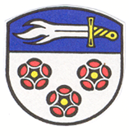
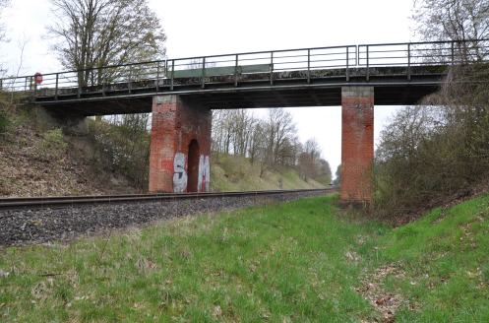
Herzlich willkommen
zur
Informationsversammlung für die Grundstückseigentümer nördlich der Bahnbrücke
durch die
Gemeinde Jettenbach
am 12.08.2024

Slide 2
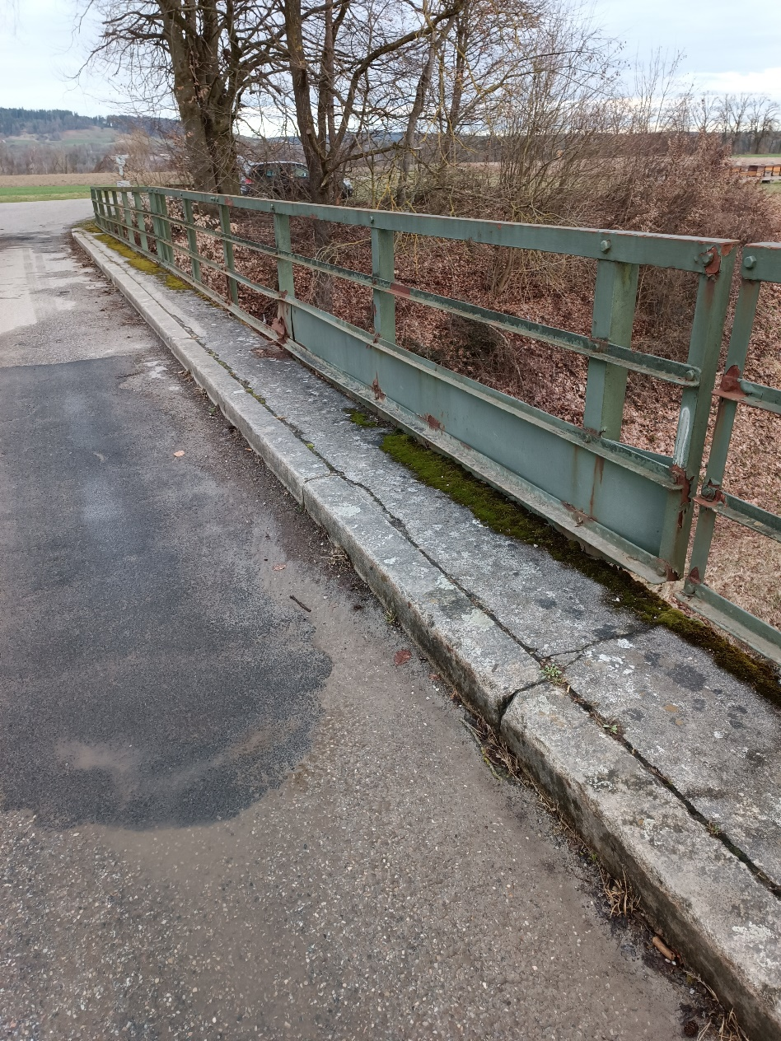
Begrüßung der Eigentümer der Grundstücke nördlich der Bahnstrecke Rosenheim-Mühldorf

Slide 3
Informationen
Informationen zum Zustand der Brücke
  Wie schaut‘s aus – was haben wir unternommen
  Ergebnis der Brückenüberprüfung
  ergriffene Maßnahmen - Sanierungsarbeiten
  Ergebnis der Gesamtmaßnahme
Übergangslösung
Ergriffene Maßnahmen
Weiteres Vorgehen

Slide 4
Informationen zum Zustand der Bahnbrücke
Auftrag zur Brückenüberprüfung
2022: Brückenprüfung über ein Erfassungsbüro veranlasst.
Die Überprüfung erfolgte im Frühjahr 2023

Slide 5
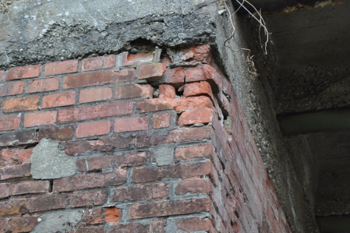
Pfeiler / Stütze, tragendes Mauerwerk bereichsweise herausgebrochen

Slide 6
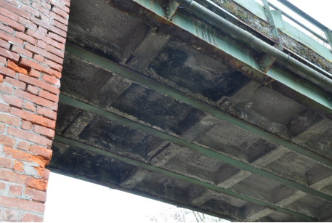
Überbau, Beton, flächendeckend, Abplatzung mit freiliegender Bewehrung

Slide 7
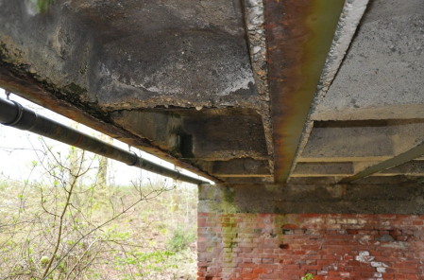
QUERSCHNITTREDUZIERUNGEN AN STAHLTRÄGERN
Einbetonierter Walzträger, Stahl / Metall bereichsweise verrostet mit Querschnittsschwächung, Stahlträger an Rändern bei Geländerbefestigungen zeigt stellenweise erhebliche Querschnittsreduzierungen.

Slide 8
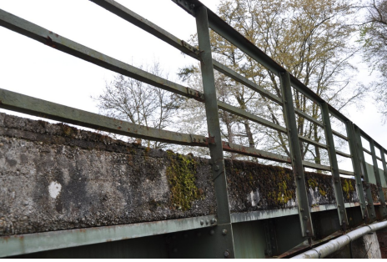
Kappe Brücke, Kappe, Beton bereichsweise bemoost,
Kappenbeton großflächig bemoost mit Abplatzungen

Slide 9
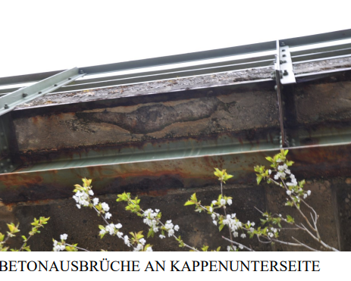
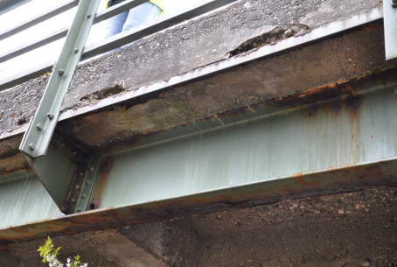
3
Überbau, Kappe, Beton stellenweise herausgebrochen

Slide 10
Ergebnis Mai 2023:
  Beurteilung der Brücke Note „4“ (ist die schlechtest mögliche Einstufung)
  Gewichtsbeschränkung auf 6 Tonnen
  (haben wir auf Empfehlung des Gutachters vorübergehend vorgenommen,
  um die Brückennutzung weiterhin zu ermöglichen)
  In der Bürgerversammlung 2023 wurde das Ergebnis bereits öffentlich bekannt gegeben. Auch auf die Gewichtsbeschränkung wurde ausdrücklich hingewiesen.

Slide 11
Weitere Vorgehensweise ergriffene Maßnahmen

Slide 12
Die Tonnagen Beschränkung wurde von 16 t auf 6 t reduziert.
Gleichzeitig haben wir den Weg durch den Wald soweit befahrbar gemacht, dass eine Befahrung auch mit Mähdrescher möglich wurde.
Leider wurde die Tonnagen Beschränkung öfters nicht beachtet!
Zur weiteren Vorgehensweise haben wir 6.2023 die DB Netz AG informiert.
Es wurden die Zuständigkeiten zum weiteren Ablauf zur Sanierung der Bahnbrücke angegangen. Der Prüfbericht wurde der DB Netz AG vorgelegt und die erheblichen Schäden aufgezeigt.
Die DB Netz AG hat sich Ende Sept. 2023 hierzu zurückgemeldet und die Rahmenbedingungen vorgegeben.

Slide 13
Mit dem beauftragten Ingenieurbüro wurden bereits 06.2023 nach erträglichen Lösungen gesucht und das Ing.Büro gebeten, evtl. mögliche Förderungen für einen Neubau zu erkunden. Das Ing.Büro ist dazu mit der Bayer. Staatsregierung in Kontakt – Anfrage ist gestartet – Ergebnis noch offen.
Als vorübergehende Lösung war angedacht ein Netz unter der Brücke einzuziehen, damit keine losen Teile auf den fahrenden Zug fallen können. Diese Möglichkeit ist leider gescheitert. Aufgrund der eingeschränkten Lichten Höhe der Brücke ist eine Anbringung eines Schutznetzes im Gleisbereich nicht möglich.

Slide 14
Anschließend wurde über das Ingenieurbüro nach mehreren Besprechungen und Behandlung in GR-Sitzungen im Okt. 2023 eine Fachfirma gesucht, die das Abklopfen der Brücke übernimmt um die losen Betonreste zu entfernen.
Zeitgleich haben wir 10.2023 versucht , eine Bestands-Statik über eine Fachfirma zu erhalten. Die Fachfirma hat allerdings davon abgeraten und bekundet, dass hier finanzielle Mittel in das Bauwerk investiert werden, wobei erfahrungsgemäß ein Bauwerk mit der Zustandsnote 4,0 nicht mehr sanierungswürdig sein wird. Diese Information haben wir über das Ing.Büro im Jan. 2024 erhalten.
Im Febr. 2024 befand sich an der Straßenführung ein loses Blechteil, welches sich direkt über dem Gleisbereich befand. Es wurde eine umgehende Sonderuntersuchung erforderlich, die Randkappen, Geländer und Bleche im Gleisbereich überprüft.

Slide 15
Sanierungsarbeiten
Es sollte der Überbau über dem Gleisbereich sowie der untere Bereich abgeklopft und die losen Teile entfernt werden (Kappenbereich, Überbauuntersicht und Pfeiler). Dies sollte dokumentiert in regelmäßigen Abständen, ggfs. mit verkürzten Untersuchungsintervallen durchgeführt werden. Bei Arbeiten im Gleisbereich gelten sehr strenge Vorgaben, die zu beachten sind: z.B. Nachtsperrpause, Sperrung des Gleises, Abdeckung Gleisbereich, Bauüberwacher Bahn, lose Teile im Gleisbereich abschlagen, …
Im März 2024 wurde eine Fachfirma beauftragt, die Sicherungsmaßnahmen der Bahnbrücke auszuführen. Dieser Auftrag wurde nun im Juli 2024 umgesetzt.
Ergebnis:

Slide 16
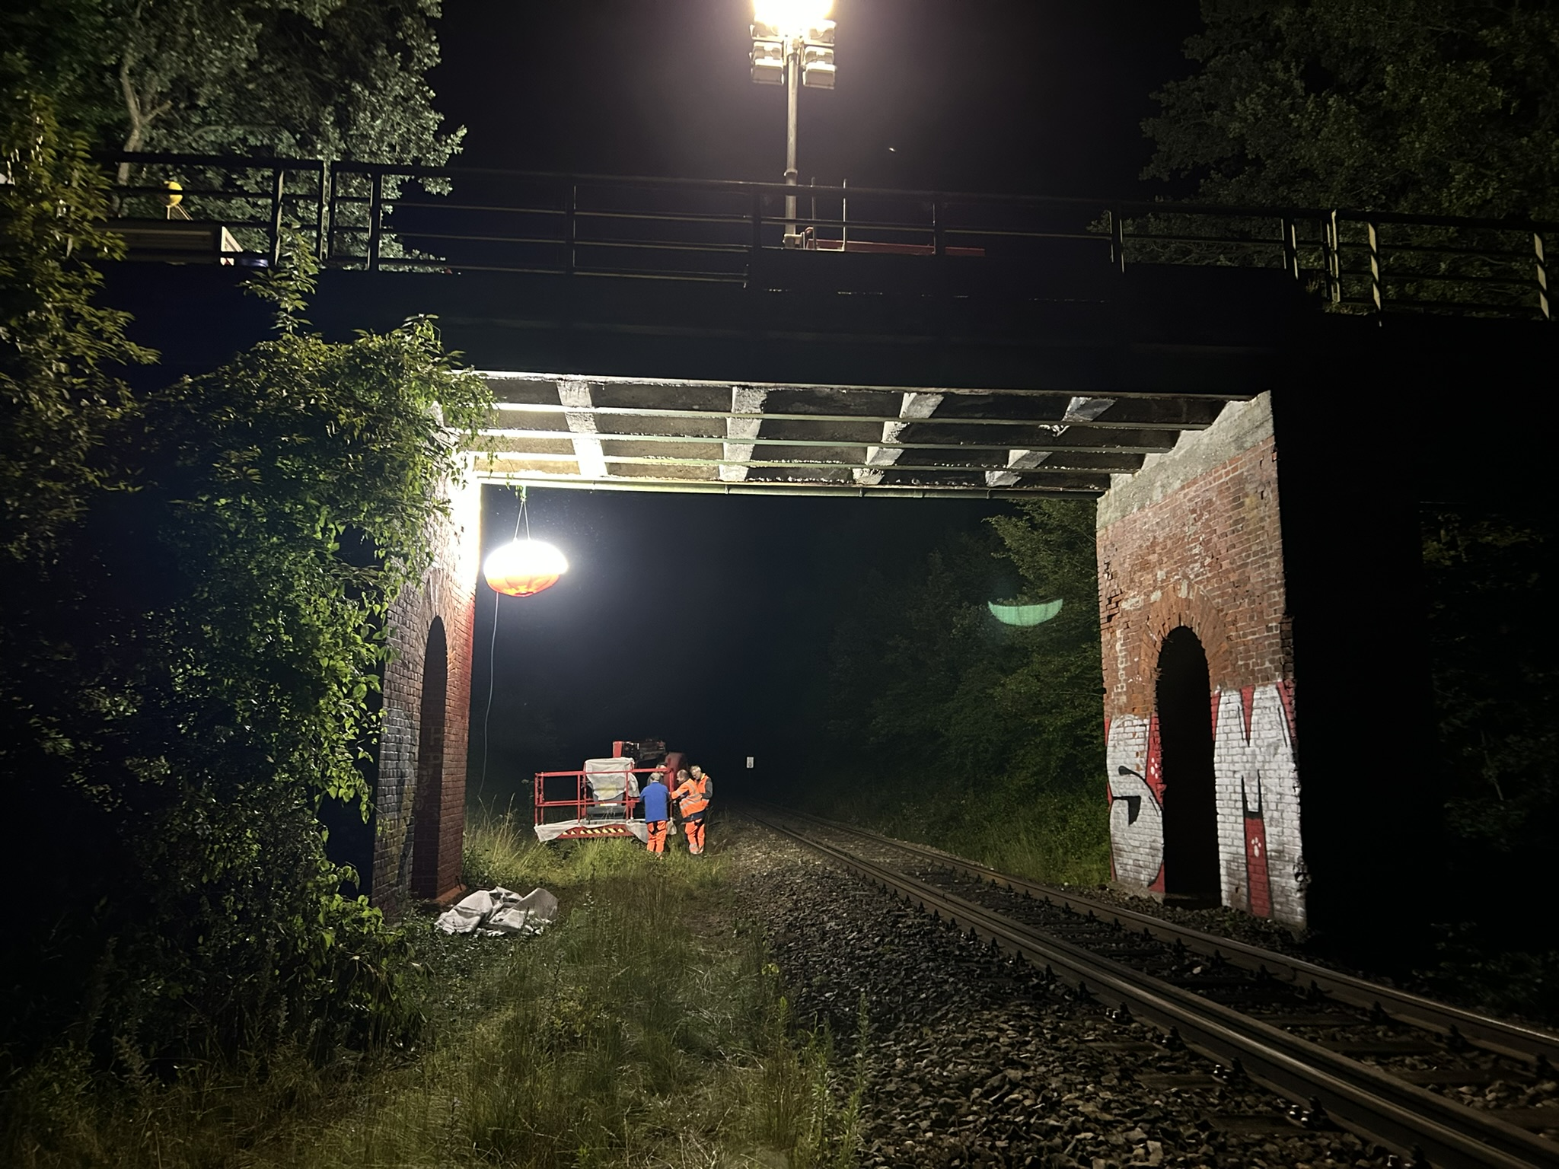
PV-Anlagen
Kläranlage

Slide 17
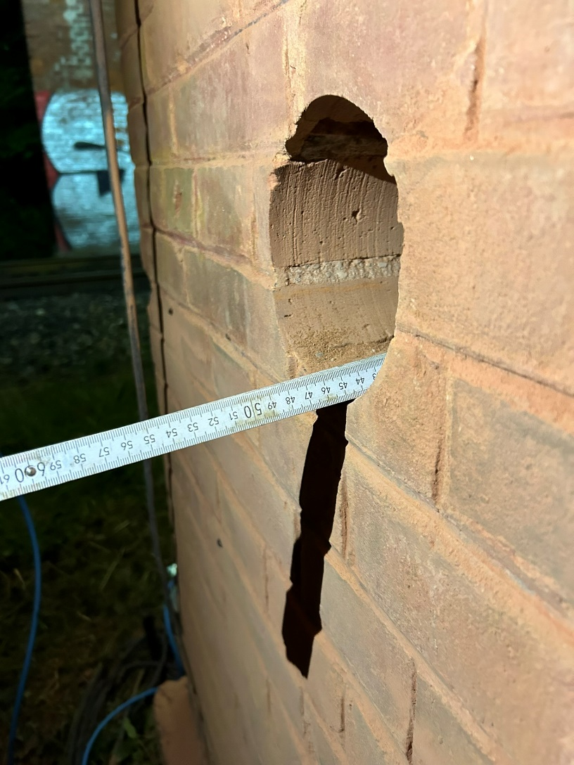
Kernbohrung 45 cm ins Mauerwerk

Slide 18
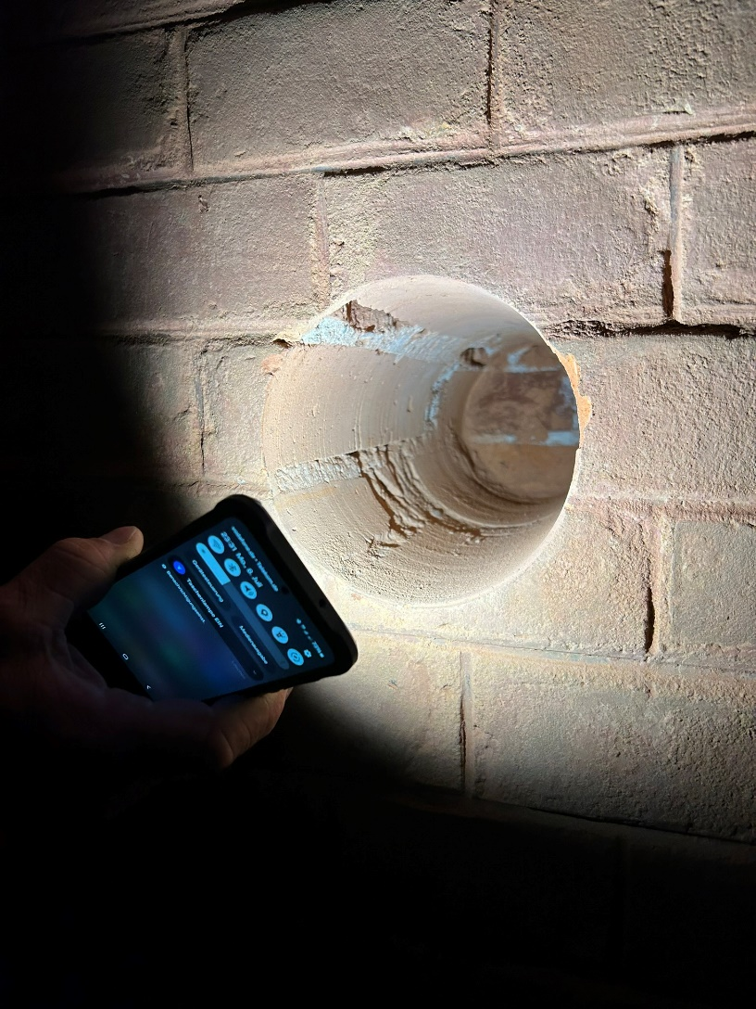
Kernbohrung

Slide 19
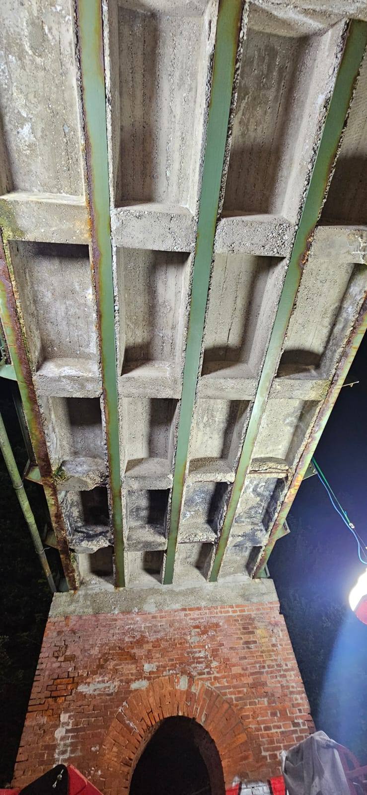
Bahnbrücke 7.2024

Slide 20
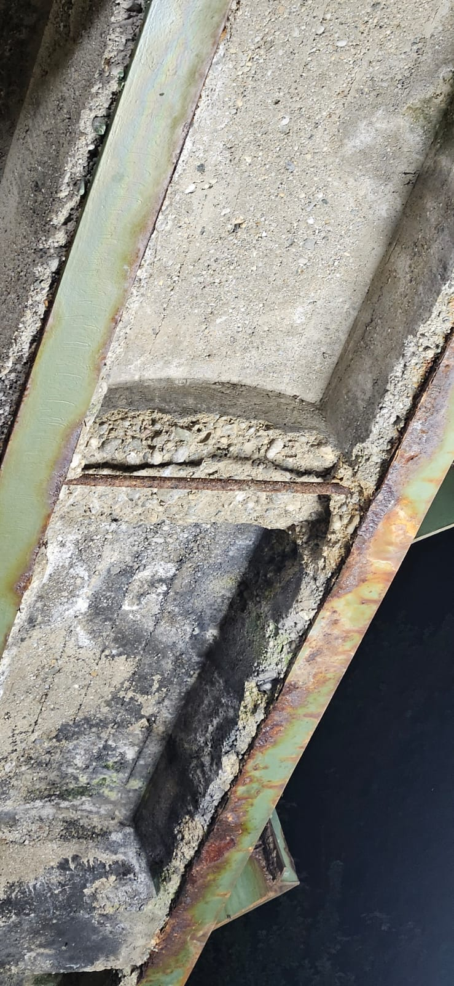
Brücke unten freiliegende Spannglieder bzw. Zugstäbe

Slide 21
Ergebnis der Gesamtmaßnahme der Sanierungsarbeiten vom Juli 2024:
Die Brücke zeigt erhebliche Schäden auf.
Bei den Arbeiten stellte sich heraus, dass teilweise komplette Querbalken gebrochen sind (Betonabbruch) und die Bewehrung frei liegt.
Auch die Oberflächen der Kappen sind teilweise lose.
Inwieweit die jetzt vorgefundenen Schäden Auswirkungen auf die Tragfähigkeit der Brücke haben bzw. weiterer Handlungsbedarf in Teilbereichen der Brückenkappen besteht, sollte u.E. dringend durch einen Tragwerksplaner geprüft werden.
Laut Abnahmeprotokoll der Fachfirma wurde erneut darauf hingewiesen, bei aktuellem Brückenzustand und der bewerteten Note 4 , dass das Bauwerk umgehend zu sperren ist.

Slide 22
Auch das Ingenieurbüro hat nach Abschluss der Sanierungsarbeiten im Juli auf folgendes hingewiesen:
Sperrung der Brücke, bis die weitere Vorgehensweise geklärt ist.
Regelmäßige Begehung der Brücke um lose Teile Frühzeit zu erkennen und zu entfernen.
Falls die Brücke über den Winter so bestehen bleibt, besteht die Gefahr, dass durch den Frost noch größere Schäden entstehen.

Slide 23
Übergangslösung:
Straße durch den Wald gut befahrbar machen.
  etwas breiter gestalten und
  evtl. zwei Ausweichmöglichkeiten schaffen
Dazu benötigen wir allerdings die Hilfe und Zustimmung der Grundstücksanlieger und der Gemeinde Gars.

Slide 24
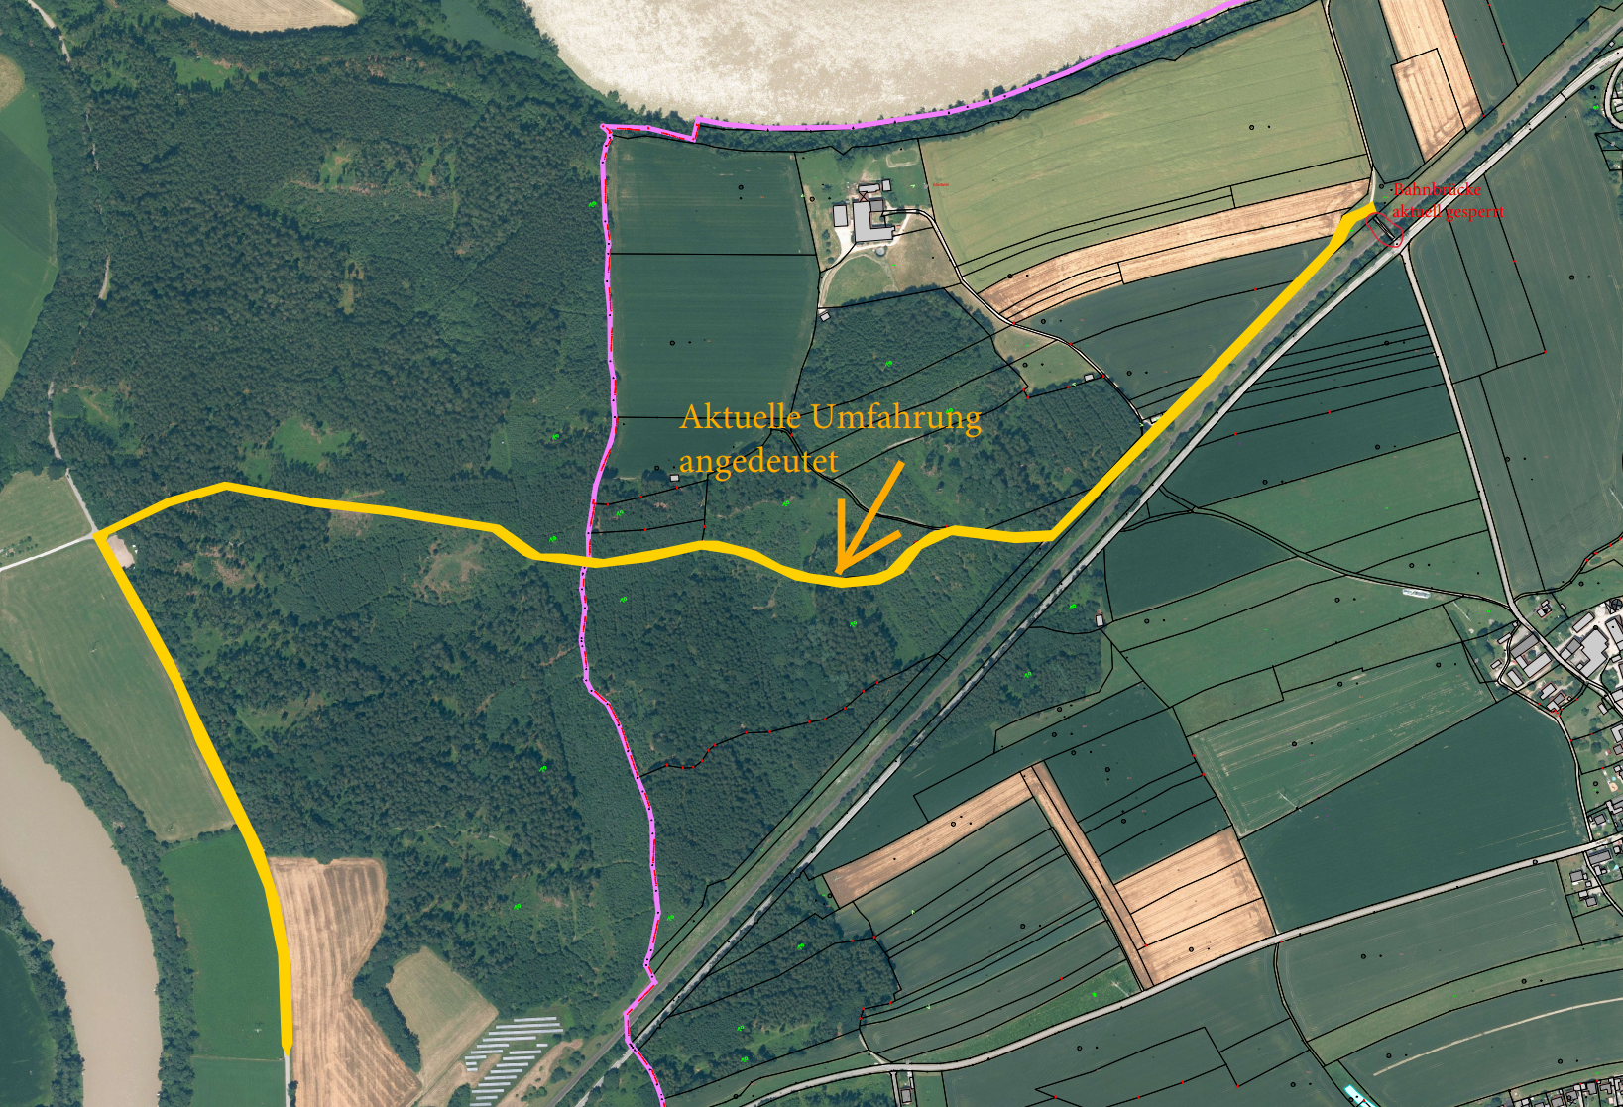

Slide 25
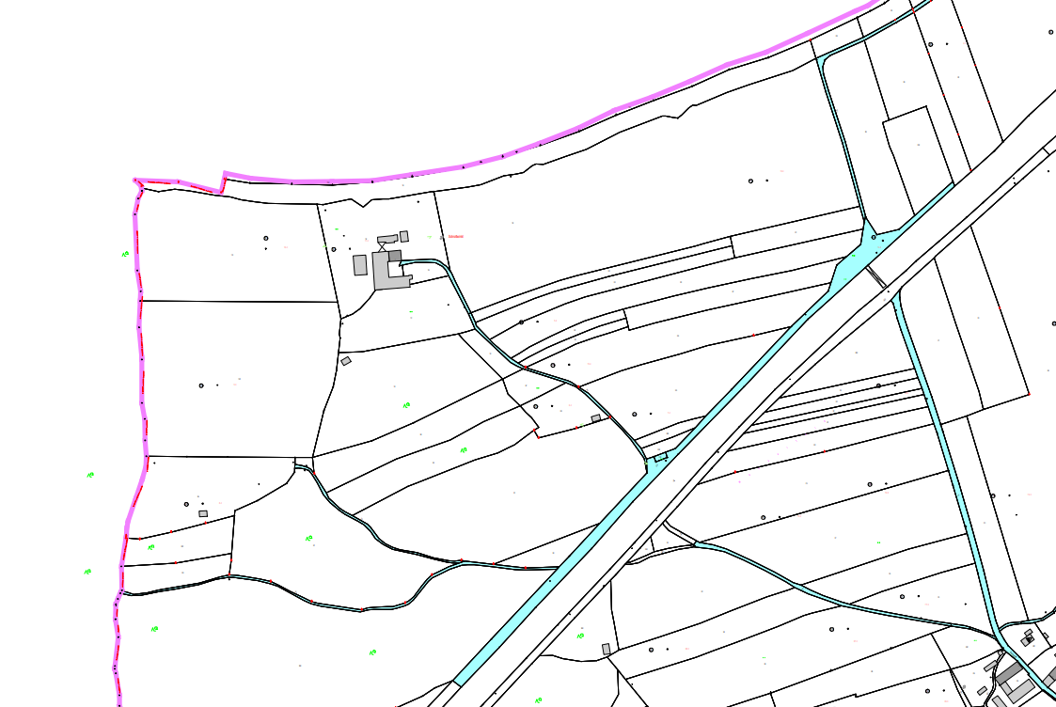

Slide 26
Informationen zum weiteren Vorgehen
Wir sind in der Gemeinde nach wie vor dabei, nach Lösungen zu suchen, damit die Brückenquerung langfristig erhalten bleiben kann.
Der beauftragte Ingenieur erläuterte in der letzten GR-Sitzung evtl. Möglichkeiten, wobei er keine Chance dafür sieht, die Brückenpfeiler bei einem neuen Oberbau zu erhalten, weil kein statischer Nachweis zur Berechnung der Stabilität der Pfeiler möglich sein wird.
Es wird nun geprüft, ob die Möglichkeit besteht, die Brücke wieder auf wenige Tonnen beschränkt befahren zu können, damit zumindest die Nutzung für PkW, Radfahrer und Fußgänger möglich wäre. Dazu soll ein Statiker bewerten, ob hierzu übergangsweise eine Möglichkeit besteht - mit schriftlicher Bestätigung.
Die statische Prüfung bzw. ein erster Ortstermin, soll wie in der letzten GR-Sitzung beschlossen, mit Unterstützung des Ingenieurbüros Anfang September erfolgen.
Bis dahin ist die Nutzung der Brücke aus Sicherheitsgründen weiter nicht möglich, da die Verantwortung einer weiteren Nutzung nur vom prüfenden Ingenieurbüro festgelegt werden kann und muss.

Slide 27
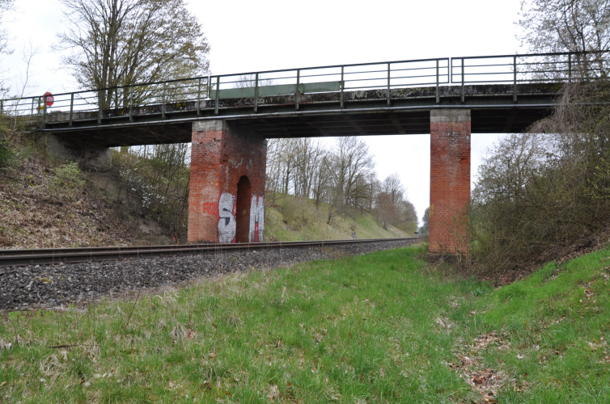
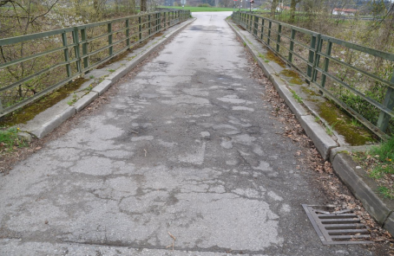
Danke für Ihre Aufmerksamkeit!

